Slide 1
Проект "Ёлочка - живая иголочка"
Провела
Скворцова Ю.В.

Slide 2
Заголовок слайда
Тип: познавательно-творческий.
Продолжительность: краткосрочный
Участники: воспитанники подготовительной группы, родители воспитанников, воспитатели, музыкальный руководитель.

Slide 3
Актуальность
Новый год - самый радостный, красивый, сказочный праздник. Обязательным атрибутом этого праздника является ёлка. Её появления ждут и взрослые, и дети. Как приятно потрогать иголочки, почувствовать аромат хвои. Как прекрасен вид самой наряженной елки. И часто забывается тот факт, что ежегодно после праздника в лесах сокращается количество таких красавиц. Поэтому важно воспитать у наших детей понимание того, что для празднования Нового года не обязательно рубить елки.

Slide 4
Цель: Создание условий для развития познавательной активности и творческих способностей детей, формирование экологической культуры детей и взрослых.
Задачи:
Систематизировать и углубить знания детей о хвойных деревьях.
Формировать представления о взаимосвязи человека и природы, об ответственности человека за окружающий его мир природы.
Расширять представления о Новогоднем празднике, его характерных особенностях.
Приобщение к традициям новогоднего праздника.
Развитие доброжелательности, позитивного отношения друг к другу.
Развитие речевых навыков детей, обогащение и активизация словарного запаса.
Развитие творческих способностей детей.
Воспитание у детей навыков сотрудничества со сверстниками и взрослыми в процессе совместной деятельности
Привлечь пассивных родителей в продуктивную деятельность.
Раскрыть творческие способности родителей.

Slide 5
1 этап: Подготовительный
Модель трёх вопросов.
Что мы знаем? | Что хотим узнать? | Где можно это узнать?
Ёлка – всегда зелёная, колючая. | Почему ёлку всегда украшают к Новому году? | Спросить у взрослых.
Ёлку всегда украшают к Новому году. | Почему надо беречь ёлки? | Посмотреть по телевизору.
Ёлки растут в лесу и в городе. | Почему ёлка всегда зелёная? | В энциклопедии, в интернете, в книгах.

Slide 6
Ожидаемый результат:
Систематизация и углубление знаний детей о хвойных деревьях;
Эмоциональное состояние от результатов проекта;
Формирование интереса к различным формам познания мира: наблюдение, экспериментирование, чтение, обсуждение;
Расширение и систематизация словарного запаса;
Развитие связной речи;
Реализация впечатлений, знаний, эмоций в продуктивной деятельности;
Приобретение необходимых социальных и коммуникативных навыков;
Гармонизация детско - родительских отношений, вовлечение родителей в совместную с детьми и педагогам деятельности;

Slide 7
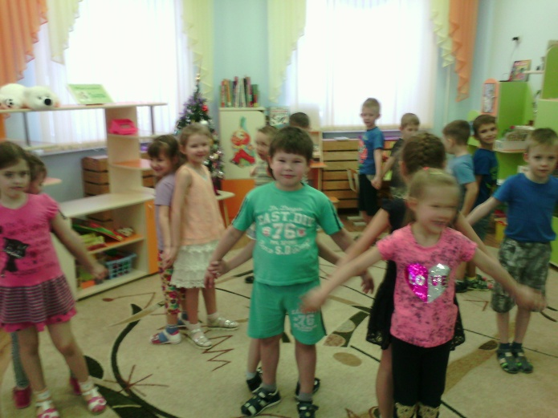
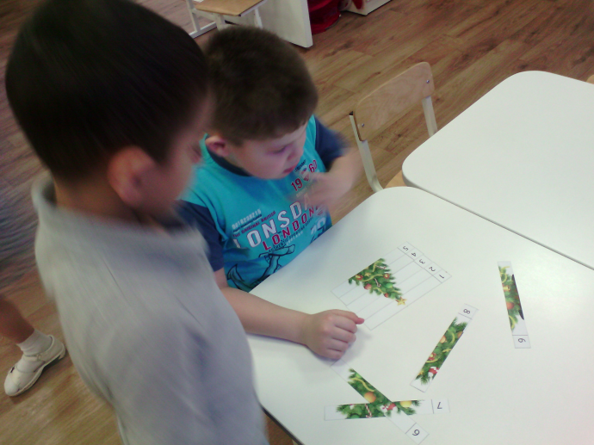
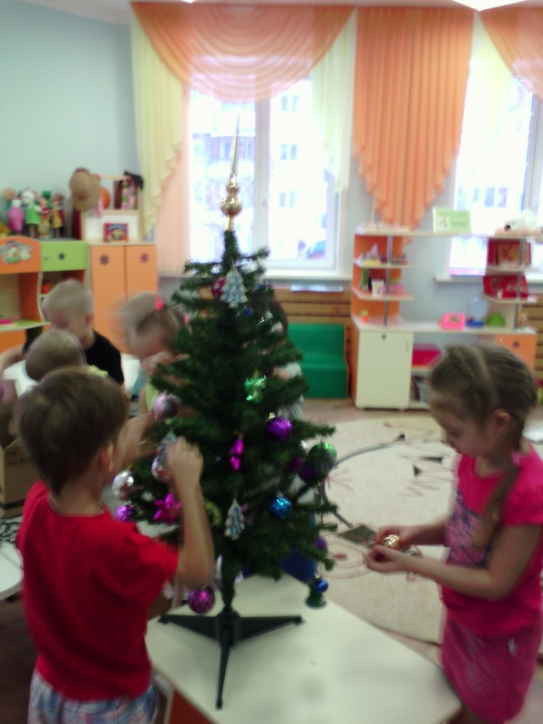
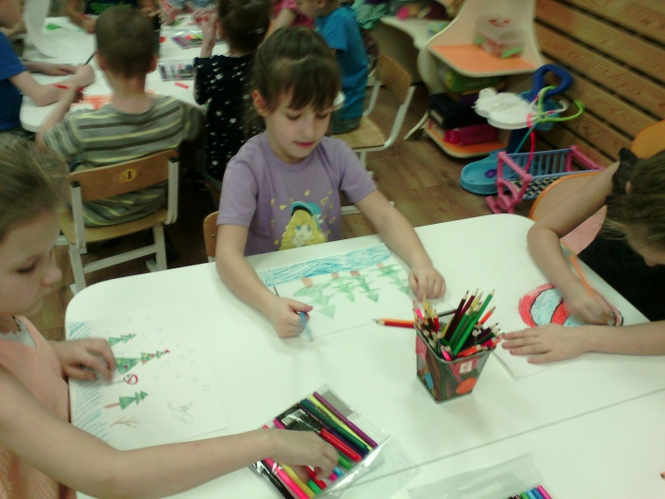
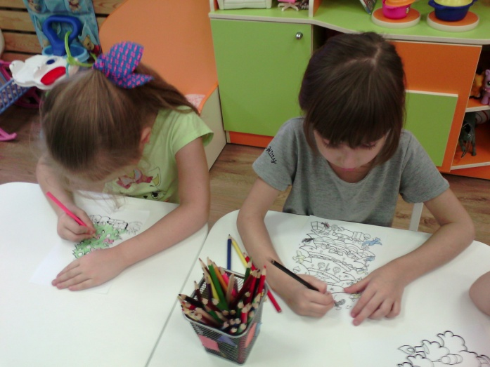
2 этап: основной

Slide 8
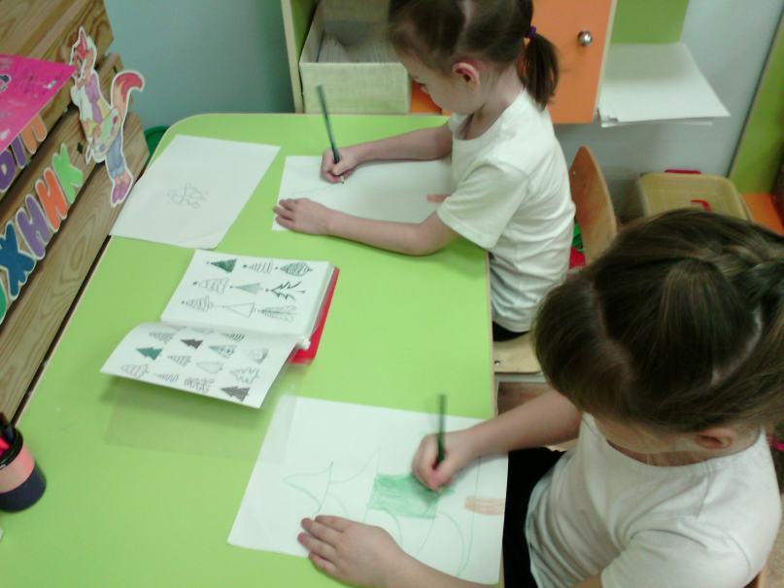
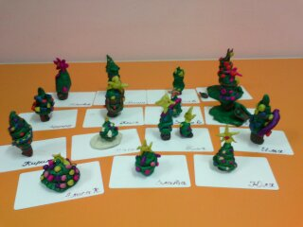
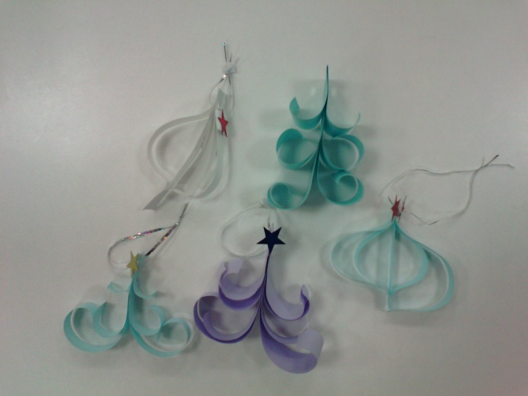
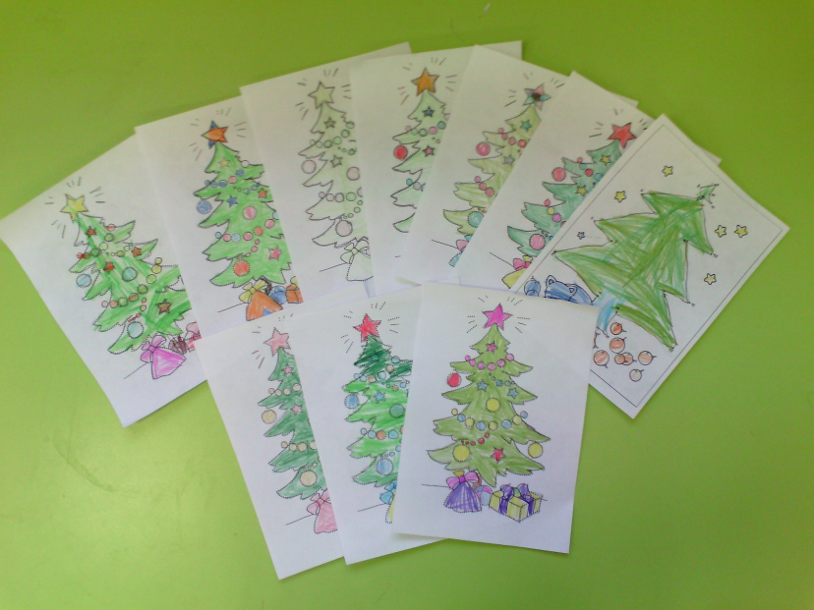
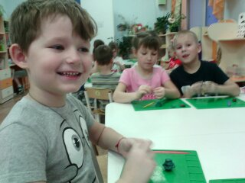

Slide 9
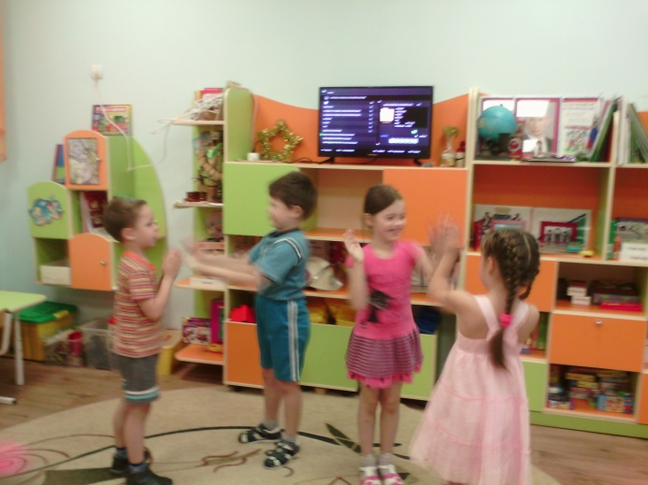
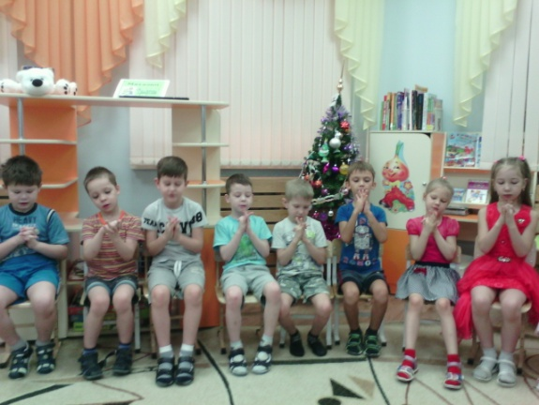
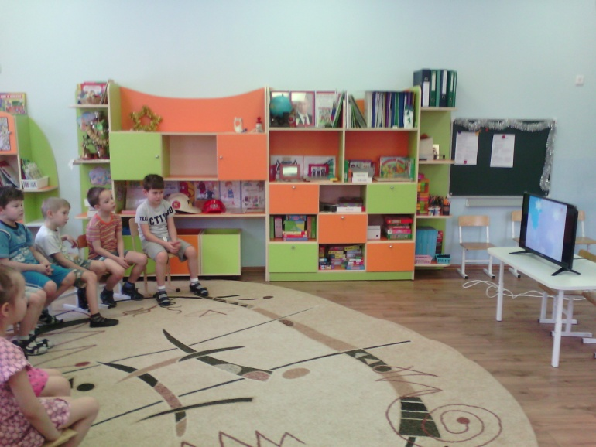
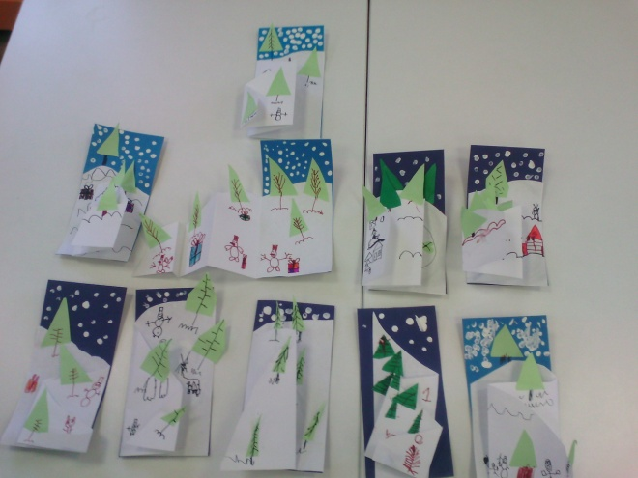
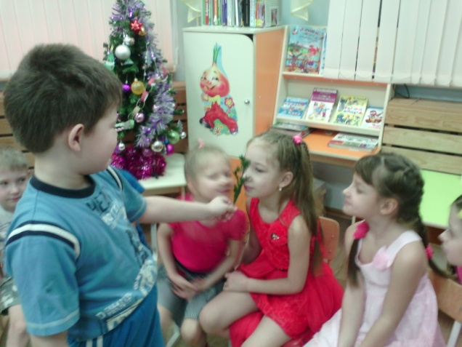

Slide 10
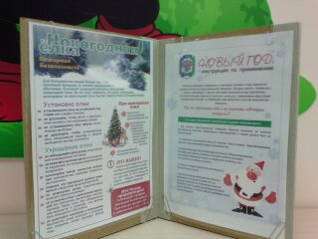
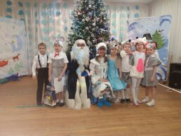
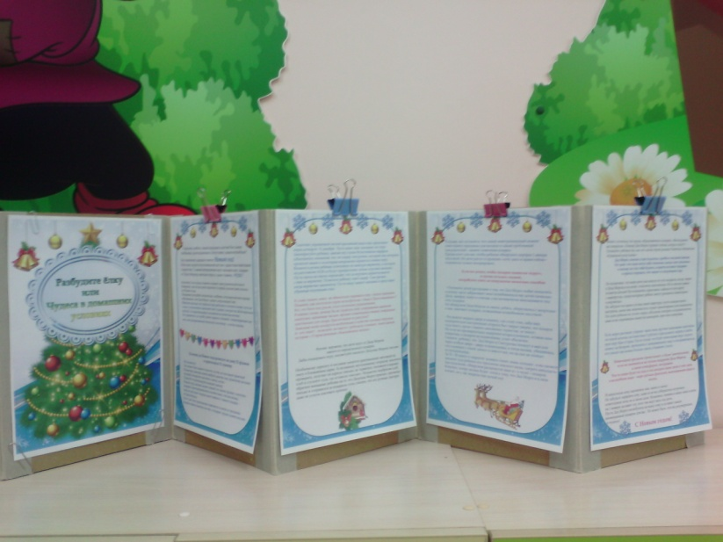
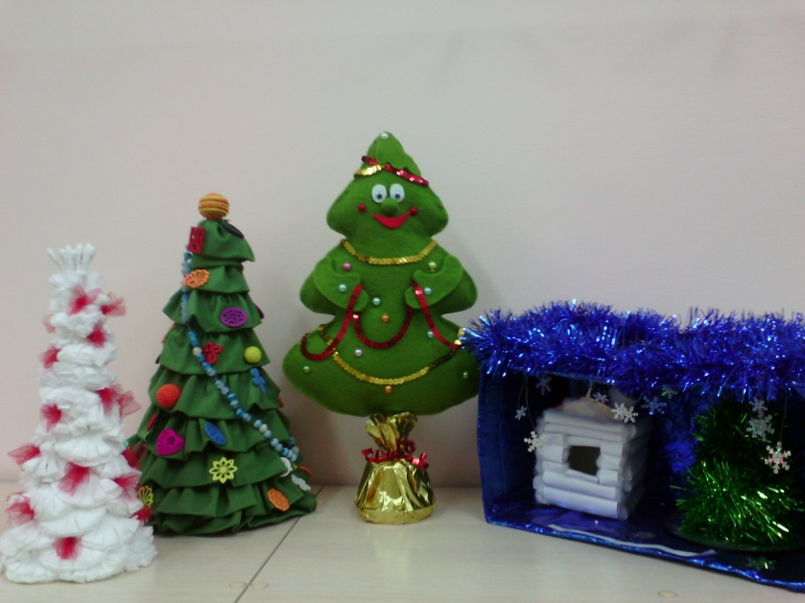

Slide 11
Вывод:
* Дети получили знания о Новом годе, о традиции встречи этого праздника и значении новогодней ёлки на празднике.
* У детей сформировалось осознанное отношение к проявлению заботы об окружающей природе.
* Дети увидели продукт своей детской и совместной с родителями деятельности.
* Получили массу удовольствий от выполнения проделанной творческой работы, ощутили эмоциональное состояние от результатов проекта и проведении новогоднего праздника у ёлочки.
*Дети знают и понимают, что вырубка ёлок, сосен в запрещённых местах наносит большой вред природе.

